Slide 1



解决方案
一体化智慧养老解决方案：让长者安心，子女放心
三大支柱
解决痛点
关键特色
智能平台：集成AI的云端SaaS系统
硬件终端：IoT设备采集数据上传云端
线下服务： 服务提供商需经过认证
安全无人知晓、健康无人管理
孤独无人陪伴、服务难以整合
数据驱动：结合数据精准预测风险
全场景覆盖：服务满足全方位需求
适老设计：极简UI、大字、语音交互

Slide 2
解决方案
覆盖“医食住行乐护”的全场景服务生态
安全层
健康层
生活层
精神层
增值服务
跌倒探测：识别长者跌倒姿态
紧急呼叫：提供一键SOS呼叫功能
电子围栏：为认知障碍长者设定安全活动区域
智能监测：loT设备自动给采集健康数据
服药提醒：语音提醒长者服药
健康档案：云端安全存储个人病历、体检报告等
一键下单：平台整合优质服务商，提供上门保洁、营养送餐等
服务可视化：服务人员GPS实时定位、服务前后拍照上传、子女在线评价
社交互动：搭建线上兴趣小组和社区论坛，组织线下健康讲座、节日庆祝等活动
亲情共享：支持视频通话、照片分享增强家庭成员间的情感连接。
家庭账户：支持家庭账户，共同分担服务费用
24h客服：处理从日常到紧急事件的所有事务
养老咨询：提供免费的养老政策、保险、规划咨询

Slide 3
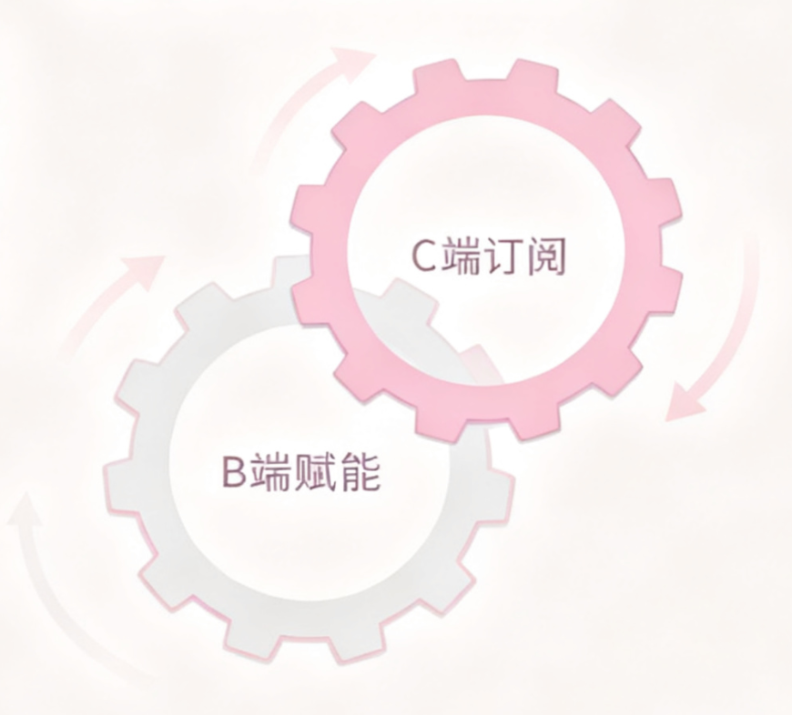
商业模式
双轮驱动商业模式：C端订阅 + B端赋能
核心内容
C端模式 | B端/G端模式
· 会员订阅（199元/年）: 提供健康档案深度管理、紧急呼叫优先响应、线上医生轻咨询及课程折扣等增值服务 · 服务佣金（5%-10%）: 对平台上成交的第三方服务订单（如陪诊、康复）收取一定比例的平台服务费 | · SaaS授权：将智慧养老云平台以年度订阅费形式，授权给养老院、物业公司等使用 · 硬件集采：向B端/G端客户批量销售自主研发或认证的智能养老硬件设备 · 联合运营：与客户联合运营项目共享收益，或提供战略咨询、数字化转型蓝图设计等专业服务
资金规划：
天使轮200万：资金分配聚焦产品研发（40%）与市场获客（35%），其余用于团队与运营，支撑18个月发展
3年实现正向现金流：​​ 通过用户增长与付费转化率提升（0.5%→2%），及B端业务拓展，预期三年内盈利

Slide 4
商业模式
从产品到生态：重新定义智慧养老
01
三方战略：以自研SaaS平台和AI算法为核心，建立服务培训、监督认证体系，向机构与政府输出整体解决方案和标准，从服务商升级为产业赋能者
02
竞争优势：一体化闭环体验、数据智能壁垒、强资源整合能力
03
愿景：目标是通过开放API和制定标准，成为行业底层基础设施，推动产业智能化升级

Slide 5





商业模式
科学管控风险，聚焦可持续增长
风险应对：数据安全委员会定期审查数据安全、利用MVP验证盈利模型确保服务创造核心价值、密切关注政策动向，积极参与政府试点项目
55%
发展路径：​​短期内优化AI算法，接入互联网医疗，升级语音交互界面；中期开放API接口构建开发者生态，挖掘数据价值；
致力于构建智慧养老生态，成为行业标准制定者，推动整个养老产业的数字化与智能化升级。
60%
呼吁合作：期待与投资者共同推动养老产业数字化升级
90%

